Slide 1
М О С К О В С К И Й Л И Ц Е Й «С Т У П Е Н И»
Прикладные задачи
по теме
«Квадратичная функция»
Канов С.В.,
учитель математики
Москва 2018

Slide 2
Арочный мост
Инженеры сконструировали мост, арка которого имеет параболическую форму.
Размеры указаны на рисунке в метрах.
Сможет ли под мостом проплыть баржа шириной 16 м, на которой расположен грузовой контейнер высотой 8,5 м?
Какова должна быть зависимость между шириной и высотой объекта, чтобы он мог проплыть под этим мостом?

Slide 3
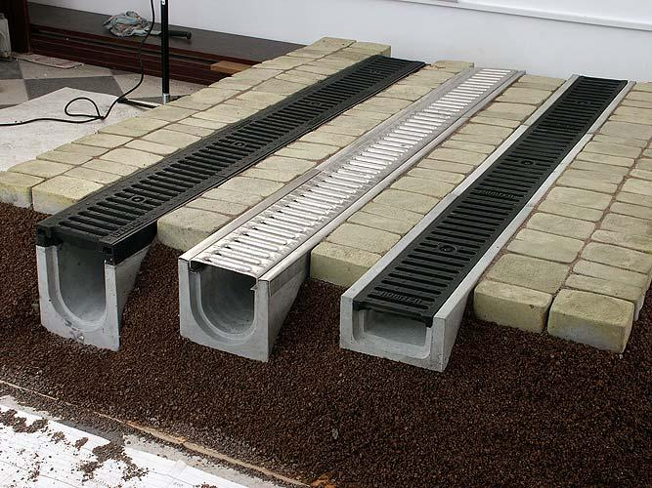
Дренажный канал
Планируется построить канал дренажной системы с прямоугольным сечением. Его длина должна быть 1 км. Для облицовки стен и дна имеется 6000 кв. м материала. Нужно выбрать такие размеры канала, чтобы он был максимально вместительным.

Slide 4
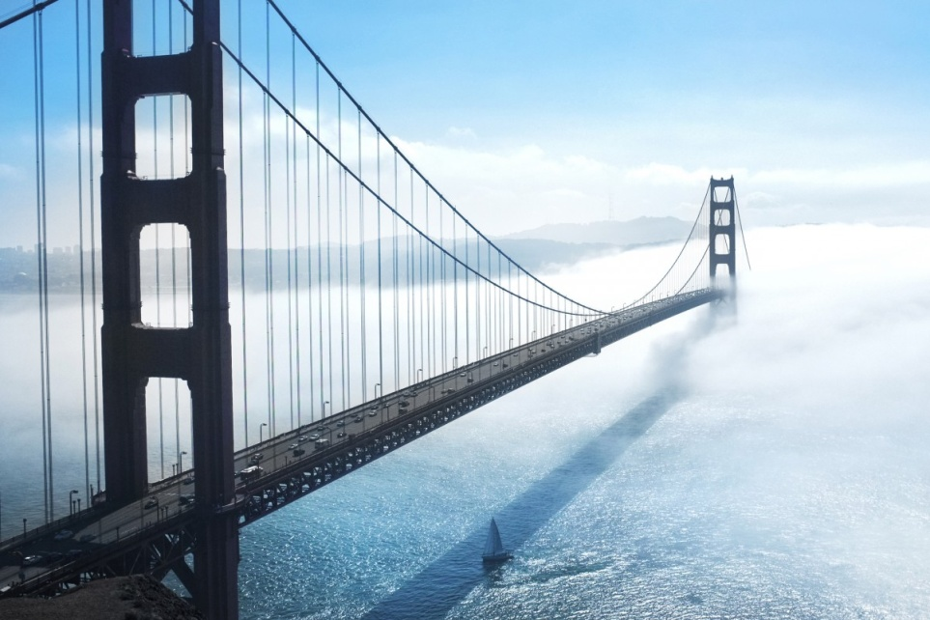
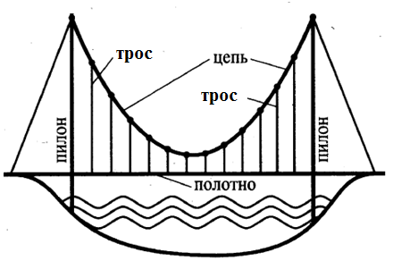
Висячий мост
Инженеры хотят построить висячий мост. Высота пилонов должна быть равна 50 м, расстояние между ними 260 м, а расстояние от самой низкой точки цепи до полотна моста должна быть 10 м.
Вычислите длины всех 12 тросов, входящих в конструкцию этого моста (см. рис. справа).

Slide 5

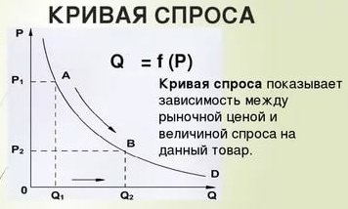
По какой цене продать?
Фирма продает 1000 изделий в месяц по цене 2000 рублей за штуку. При уменьшении цены на 50 рублей можно дополнительно продать еще 50 изделий в месяц.
Какую цену на товар нужно установить фирме, чтобы получить максимальный доход и каково его значение?

Slide 6
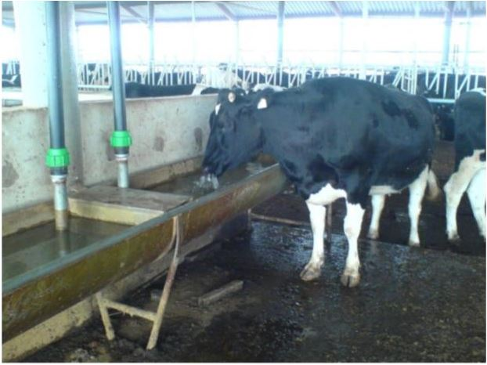
Поилка для животных
Пусть есть три длинных доски одинаковой ширины. Требуется сконструировать желоб наибольшей вместимости.

